Slide 1


TRƯỜNG ĐẠI HỌC SƯ PHẠM KỸ THUẬT
KHOA CÔNG NGHỆ SỐ
LỄ BẢO VỆ ĐỒ ÁN TỐT NGHIỆP
Ngành: CÔNG NGHỆ THÔNG TIN
Khóa 2019
Đà Nẵng, ngày 11 tháng 06 năm 2023

Slide 2
NGÀNH: CÔNG NGHỆ THÔNG TIN Đề tài: XÂY DỰNG HỆ THỐNG WEBSITE MUA VÉ THAM GIA SỰ KIỆN
Sinh viên thực hiện: Phạm Khuyến
Giảng viên hướng dẫn: Th.S Nguyễn Văn Phát

Slide 3
Nội dung trình bày
Mở đầu
Phân tích thiết kế
Xây dựng chương trình
Kết luận và Hướng phát triển

Slide 4
1. Mở đầu
Hiện nay, các sự kiện như buổi hoà nhạc, offline Fanclub, lễ ra mắt sản phẩm,… diễn ra nhiều.
Hình thức mua vé:
Mua vé trực tiếp
Đặt qua các trang mạng xã hội
Mua trung gian
Chủ yếu qua giấy tờ

Slide 5


1. Mở đầu (2)
Nhược điểm:
Khó quản lý sự kiện, vé
Trải nghiệm của khán giả không tốt

Slide 6
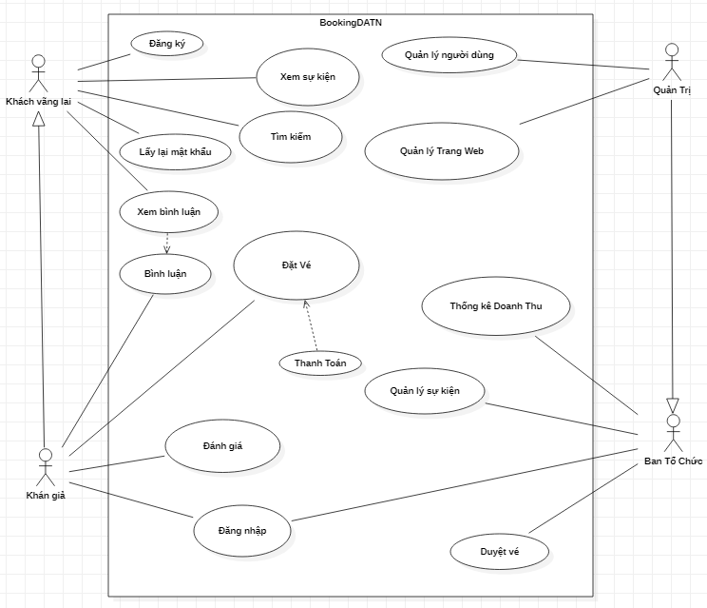
2. Phân tích thiết kế
Sơ đồ Usecase

Slide 7
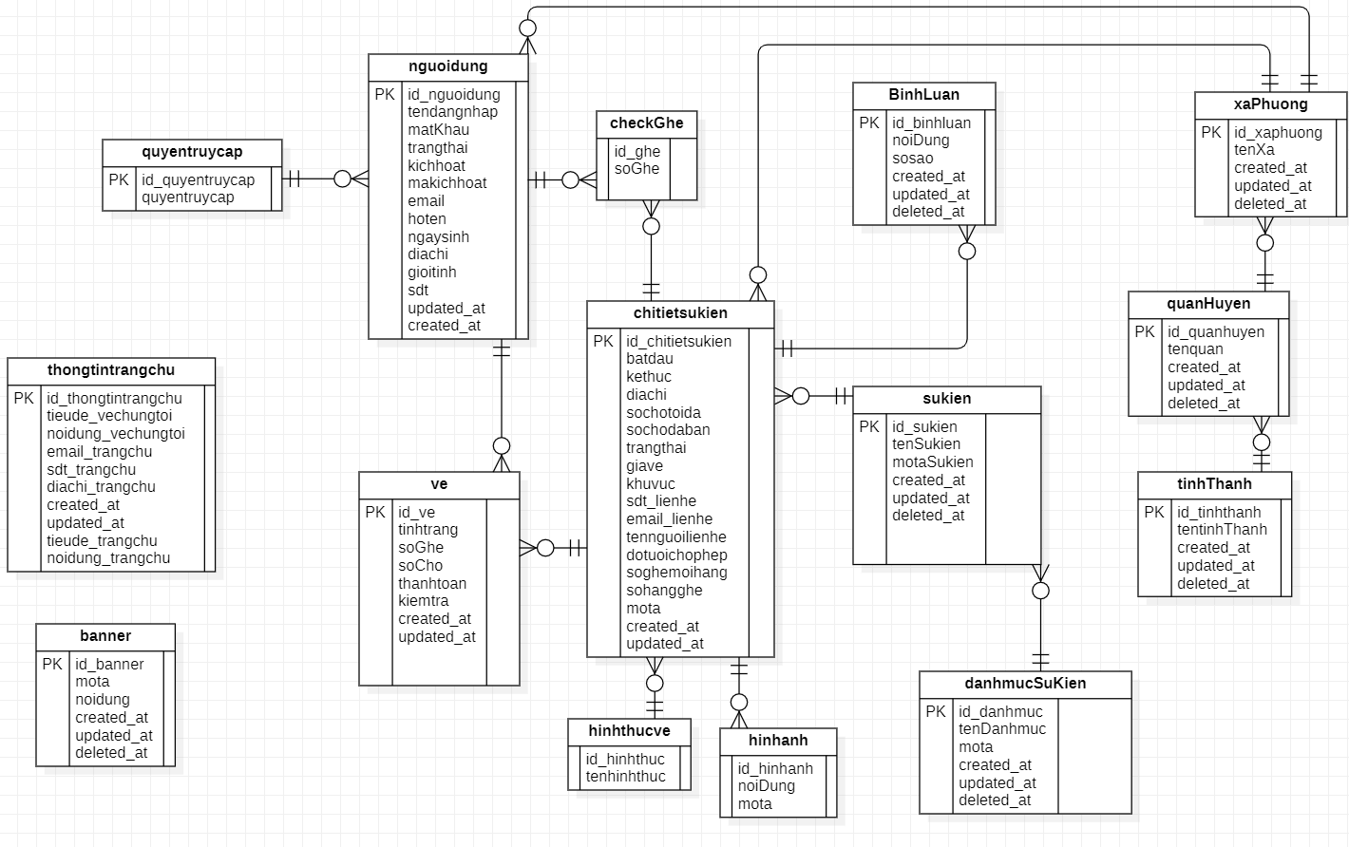
2. Phân tích thiết kế (2)
Sơ đồ quan hệ các thực thể (ERD)

Slide 8



3. Xây dựng chương trình
Các công cụ xây dựng:

Slide 9


3. Xây dựng chương trình (2)

Slide 10

3. Xây dựng chương trình (3)
Chạy thử sản phẩm:

Slide 11
4. Kết luận và hướng phát triển
Ưu điểm: Hoàn thành các chức năng chính của đề tài
Áp dụng được thanh toán Online và Mailing.
Nhược điểm:
Một số chức năng chưa được xây dựng
Hệ thống chưa được tối ưu về cấu trúc Database, các chức năng, giao diện và code

Slide 12

Hướng phát triển
Tối ưu hoá các chức năng, code để hệ thống hoạt động ổn định và nhanh hơn.
Xây dựng thêm một số chức năng như Bình luận đánh giá với thời gian thực, tạo mã QR Code.
Nâng cấp và hoàn thiện giao diện người dùng, và tính bảo mật của hệ thống.

Slide 13

THANKS FOR LISTENING!

